Slide 1

福井大学
リカレント
教育プログラム
プログラミング応用
(3) PHPによる
バックエンドプログラミング (10/22)

Slide 2
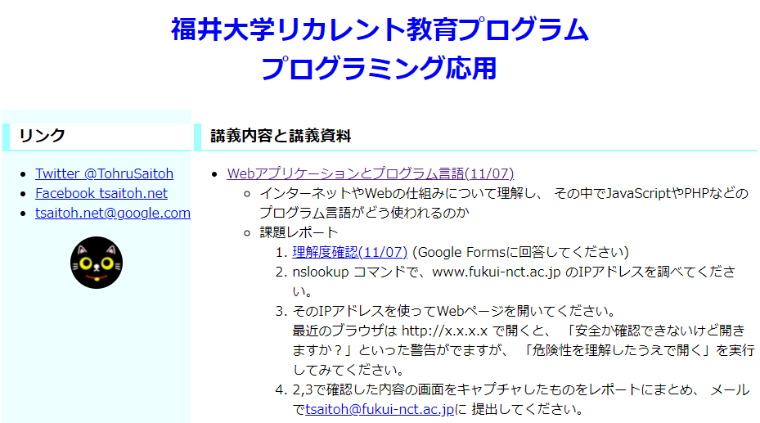
プログラミング応用
講義資料URL
https://tsaitoh.net/~t-saitoh/2022-10-recp/
login: guest
password: Guest

Slide 3
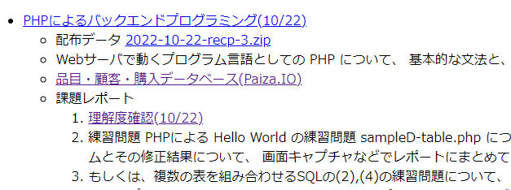
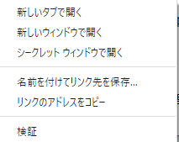
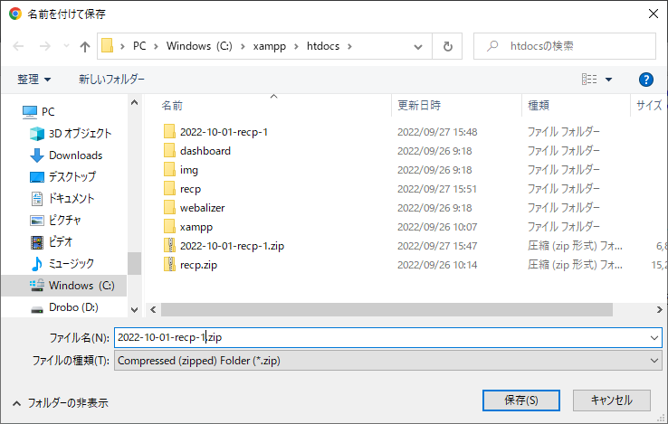
配布データのダウンロードと解凍-1
C:\xampp\htdocs に保存

Slide 4
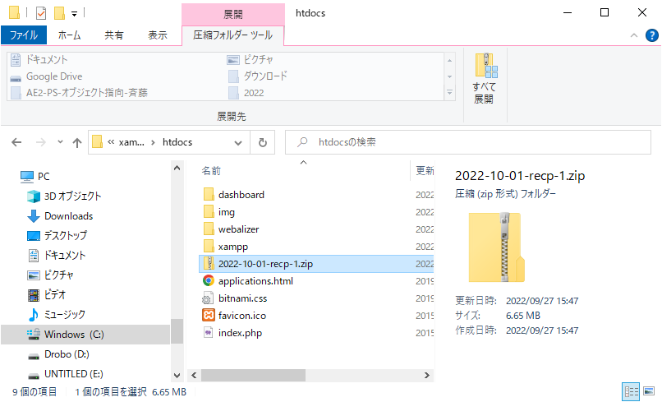
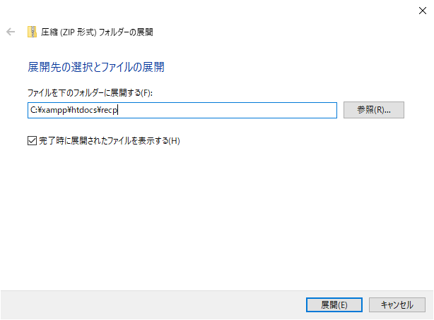
配布データのダウンロードと解凍-2
【注意】
C:\xampp\htdocs\recp に保存
エクスプローラを開き
C:\xampp\htdocs フォルダを開く
先ほどダウンロードした
2022-10-22-recp-3.zip を開く

Slide 5
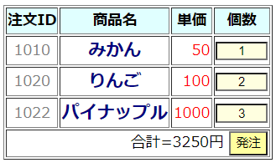
本日の目標
PHPによる
バックエンドプログラミング(10/22)
PHP とは
  PHPによるHello World
  練習問題(スタイルシート)
  PHPでのデータの受け取り
  HTMLと処理の混在
データベースSQLとは
  複数の表の組み合わせで表現
  SQLの使い方
  表を組み合わせる処理
  練習問題(複数の表を組み合わせる)
  複数の表を組み合わせる
PHPの中でSQLを使う

Slide 6
サーバでPHPによってページを生成
(一般的なやり方)
初回資料より抜粋
$itemlist
一般的なやり方
商品データベース
id | name | price
1010 | みかん | 50
1020 | りんご | 100
1022 | パイナップル | 1000
商品一覧 HTMLファイル
<?php foreach( $itemlist as $item ) : ?>
<tr>
<td class="ID">
<?php echo $item.id ; ?></td>
<td class="NAME">
<?php echo $item.name ; ?></td>
<td class="PRICE">
<?php echo $item.price ;?></td>
<td>... </td>
</tr>
<?php endforeach ; ?>
注文ID | 商品名 | 単価 | 購入
1010 | みかん | 50 | 購入
1020 | りんご | 100 | 購入
1022 | パイナップル | 1000 | 購入
Webサーバ
PHP
ブラウザ
HTMLとPHPプログラムが混在

Slide 7
JavaScriptによってページを生成
(最近のやり方)
初回資料より抜粋
商品一覧 HTMLファイル
HTMLとJavaScript プログラムを送信
注文ID | 商品名 | 単価 | 個数
1010 | みかん | 50 | 5 個
1020 | りんご | 100 | 2 個
1022 | パイナップル | 1000 | 1 個
合計 1450 円
商品データベース
id | name | price
1010 | みかん | 50
1020 | りんご | 100
1022 | パイナップル | 1000
JSON形式をもらって
HTMLを生成
買い物結果を送信
データ送信
JSON形式
購入結果
id | count
1010 | 5
1020 | 2
1022 | 1
フロントエンド
データ受信
JSON形式
【 JSON形式 】
JavaScript で扱いやすい
データ形式
バックエンド

Slide 8

PHPとは
PHPによるHello World(1)
PHPは、Webサーバと共に開発されてきた。
HTMLの中に、サーバ側で動かす処理を埋め込む。
PHPは、HTML部分はそのままブラウザに送られる。
<?php～?>のPHPの部分は、サーバで処理され、
print などの表示結果がブラウザに送られる。
変数の宣言は基本ナシ
  JavaScript の let 命令みたいなのは不要
<html>
<head><title>タイトル</title></head>
<body>
<?php print “Hello World” ; ?>
</body>
</html>

Slide 9
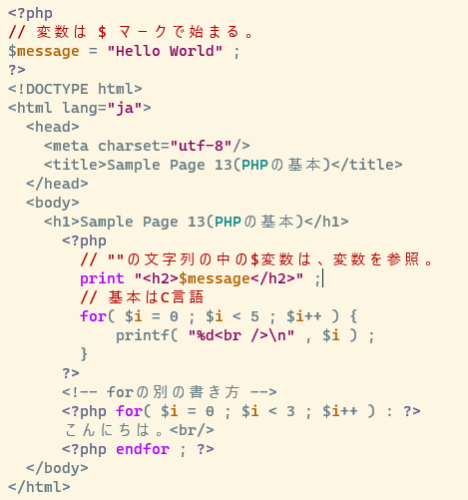
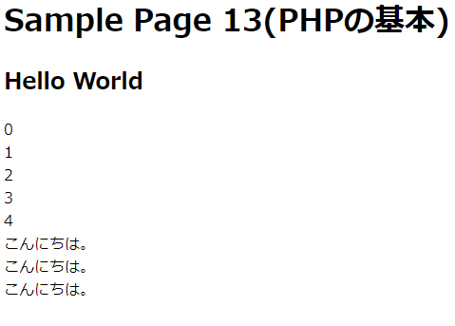
PHPの基本
PHPの命令は <?php ... ?> で囲む
PHPによるHello World(2)
sampleD.php
変数名は $ を先頭に付ける
http://localhost/recp/sampleD.php
をブラウザで開く

Slide 10
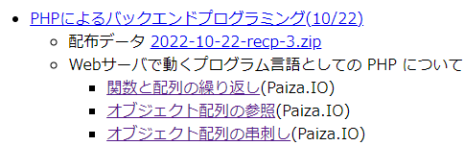
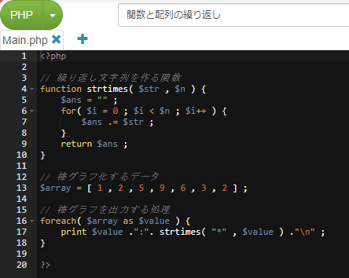
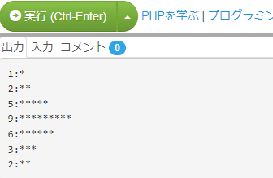
Paiza.IO で
PHP プログラミング体験

Slide 11
Paiza.IOでPHPプログラミング体験 for文とforeach文で繰り返し
Paiza.IOでは、データを出力するだけ。
Webで使う時は、HTMLを出力するのが定番
for文で繰り返し: JavaScript と同じ
foreach文で配列要素で繰り返し

Slide 12
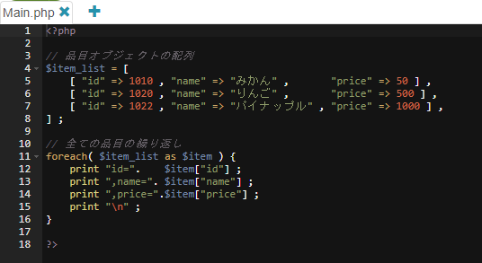
Paiza.IOでPHPプログラミング体験
オブジェクト配列の参照
オブジェクトは キー と 値 を書き並べる
[ キー1 => 値1 , キー2 => 値2 ... ]
$item
$item
$item
foreach 文で オブジェクトの配列を1つづつ参照
オブジェクトの要素は
オブジェクト[ キー ] で参照

Slide 13
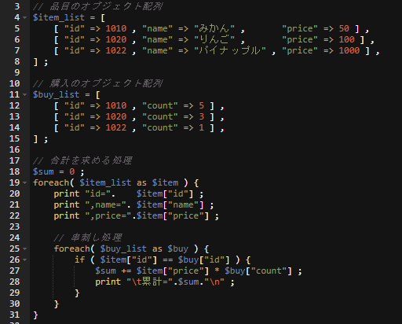
Paiza.IOでPHPプログラミング体験
オブジェクト配列の串刺し

Slide 14
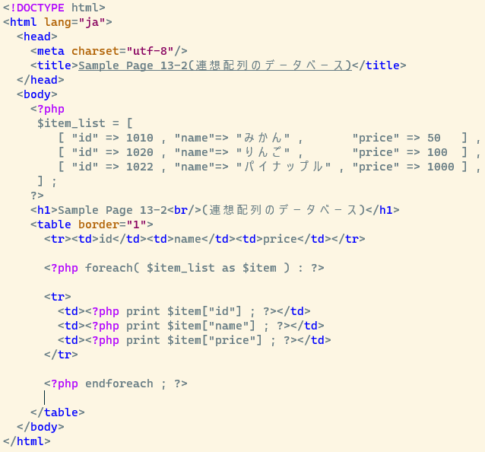
PHPによるHello World(2)
練習問題 sampleD-table.php
連想配列は、
JavaScript は : で区切る
PHP は => で区切る
配列の繰り返しは
foreach( 配列 as 要素 ) :
処理...
endforeach ;
$item が繰り返し毎に、
みかん,りんご,パイナップルを変えながら実行
練習問題
前回のsampleA.htmlを参考に、
スタイルシートを使ってみよう

Slide 15
PHPによるデータの受け取り (1)
HTMLの<form ...>は、サーバにデータを送るための
入力フォームを作るタグ
<form method=”GET” action=”プログラム”>
<input type=”text” size=”10” name=”A” />
<input type=”submit” value=”実行” />
</form>
実行を押す(submit)と、
プログラムを呼び出す。
$_REQUEST[ “A” ]に
入力内容を入れて実行。
テキスト
実行
type=”text” name=”A”
type=”submit”

Slide 16
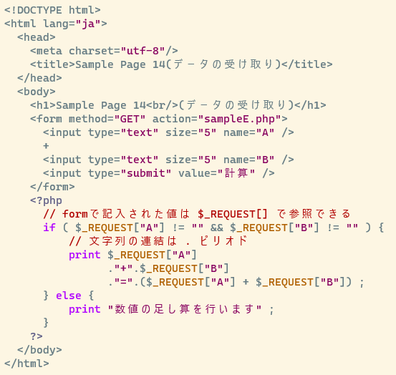
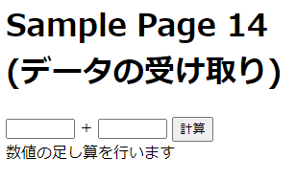

PHPによるデータの受け取り(2)
sampleE.php
A
B
123
345
GETメソッドは、URL欄でA,Bの値が見える
https://...../sampleE.php?A=123&B=345

Slide 17
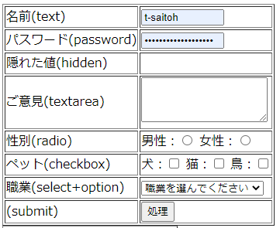
PHPによるデータの受け取り(3) sampleF.php
テキスト(1行) <input type=“text” name=“...” />
パスワード入力 <input type=“password” name=“...” />
隠れた値 <input type=“hidden”
name=“...” value=“...” />
テキスト(改行あり) <textarea name=“...”
cols=“...” rows=“...”>
</textarea>
演習環境で
sampleF.html
をみてください

Slide 18
PHPによるデータの受け取り(4) sampleF.php
ラジオボタン <input type=“radio”
1つを選ぶ name=“...” value=“” />
チェックボックス <input type=“checkbox”
複数を選べる name=“...” value=“” />
プルダウンメニュー <select name=“...”>
<option value=“...”>メニュー</option>
</select>
演習環境で
sampleF.html
をみてください

Slide 19
PHPによるデータの受け取り(5)
値はデータベースに要保存
PHPでは、ブラウザで入力した値を、画面を表示
入力した値は、受け渡されただけ。
値を後で使いたい時は、データベースに保存が必要
保存しないと
ブラウザの画面を閉じたら値は消滅。
データベースが必須

Slide 20

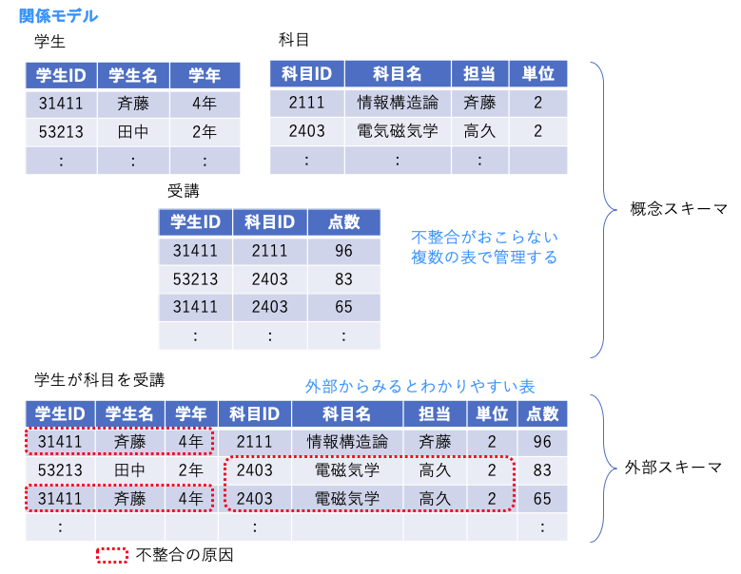
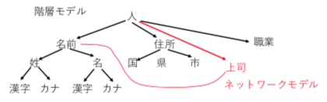
データベースとは
(リレーショナルデータベース)
データベースとは、検索や蓄積が容易にできるよう
整理された情報の集まり。
階層モデル
  LDAP
関係モデル すべてを表で表す
  リレーショナルDB

Slide 21
複数の表の組み合わせで表現
品目リスト(ITEMLIST)
顧客リスト(USERLIST)
i_id | i_name | i_price
1010 | みかん | 50
1020 | りんご | 100
1022 | パイナップル | 1000
u_id | u_name | u_age
10001 | とおる | 56
20002 | ともこ | 45
20003 | あゆか | 20
外部キー
購入リスト(BUYLIST)
外部キー
i_id | u_id | b_date | b_count
1010 | 10001 | 2021-11-01 | 5
1020 | 10001 | 2021-11-01 | 3
1020 | 20002 | 2021-10-25 | 2
1022 | 20003 | 2021-10-30 | 1
顧客名が変更になったら複数のレコードを修正
ダメなデータベース
同姓同名を避けるため顧客番号の方がいい
品目 | 単価 | 顧客 | 購入日 | 個数
みかん | 50 | とおる | 2021-11-01 | 5
りんご | 100 | とおる | 2021-11-01 | 3
りんご | 100 | ともこ | 2021-10-25 | 2
パイナップル | 1000 | あゆか | 2021-10-30 | 1

Slide 22
SQLの使い方(1)
基本命令
Paiza.IO を開く
品目・顧客・購入データベース
SQLは、データベースを扱うためのプログラム言語
PHPなどの言語と連携して使う
重複しないキー
表を作る命令
create table ITEMLIST (
i_id integer primary key ,
i_name varchar(20) not null ,
i_price integer not null
) ;
品目リスト(ITEMLIST)
i_id | i_name | i_price
1010 | みかん | 50
1020 | りんご | 100
1022 | パイナップル | 1000
データを登録する命令
insert into ITEMLIST ( i_id , i_name , i_price )
values ( 1010 , ’みかん’ , 50 ) ;
insert into ITEMLIST ( i_id , i_name , i_price )
values ( 1020 , ’りんご’ , 100 ) ;

Slide 23
SQLの使い方(2) select文
select 命令で、表の中から目的のデータを探す
select 表示する内容 (射影)
from 対象のテーブル (結合)
where 条件 ; (選択)
((すべての要素を出力))
select * from ITEMLIST ;
((IDが1010のデータだけ出力))
select * from ITEMLIST where i_id=1010 ;
((単価が500円以上の品名を出力))
select i_name from ITEMLIST where i_price >= 500 ;
品目リスト(ITEMLIST)
i_id | i_name | i_price
1010 | みかん | 50
1020 | りんご | 100
1022 | パイナップル | 1000

Slide 24
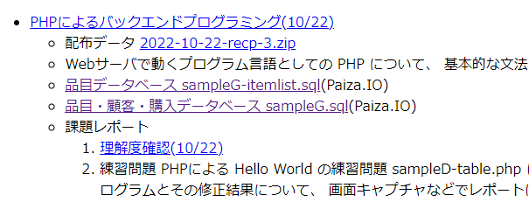
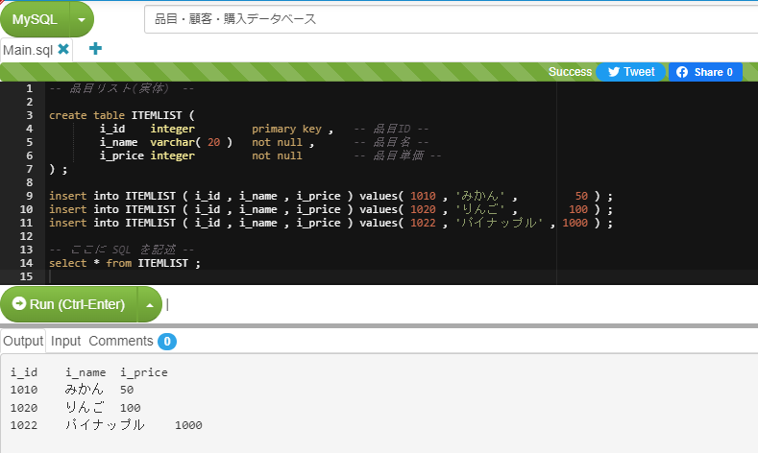
Paiza.IO でデータベースの練習
この部分を書き換える

Slide 25



SQLの使い方(3)
有名なDBシステム
ネットワーク対応の一般的なデータベースシステム
  Oracle -- 有料 大量データを分散システム用 🏆
  MySQL -- 無料→有料? 小規模システムでよく使われる
  データベース利用者の制限なども充実
簡単なデータベース (ネットワーク非対応)
  SQLite3 -- 無料

Slide 26
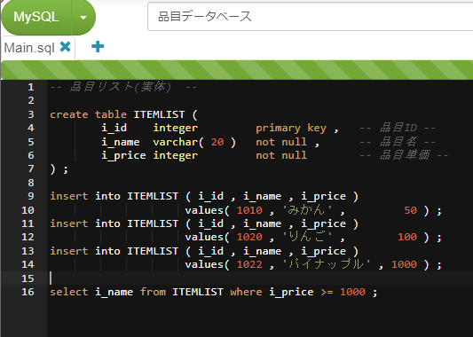
SQLの使い方(4)
実際に使ってみよう
SQLの使い方(2)の命令を試してみよう

Slide 27
複数の表を組み合わせる(1)
品目リスト(ITEMLIST)
顧客リスト(USERLIST)
i_id | i_name | i_price
1010 | みかん | 50
1020 | りんご | 100
1022 | パイナップル | 1000
u_id | u_name | u_age
10001 | とおる | 56
20002 | ともこ | 45
20003 | あゆか | 20
購入リスト(BUYLIST)
i_id | u_id | b_date | b_count
1010 | 10001 | 2021-11-01 | 5
1020 | 10001 | 2021-11-01 | 3
1020 | 20002 | 2021-10-25 | 2
1022 | 20003 | 2021-10-30 | 1
複数の表のデータベースの練習をしましょう。

Slide 28
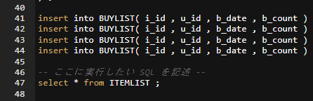
複数の表を組み合わせる(2)
練習問題
試してみよう
顧客リスト(USERLIST)
u_id | u_name | u_age
10001 | とおる | 56
20002 | ともこ | 45
20003 | あゆか | 20
購入リスト(BUYLIST)
顧客の情報を全て表示するSQL
select ______ from ______ ;
50歳以上の顧客の名前を表示するSQL
select u_name from ______
where __________ ;
2022年11/1の購入情報を表示
select * from ______
where __________ = ‘2022-11-01’ ;
i_id | u_id | b_date | b_count
1010 | 10001 | 2021-11-01 | 5
1020 | 10001 | 2021-11-01 | 3
1020 | 20002 | 2021-10-25 | 2
1022 | 20003 | 2021-10-30 | 1

Slide 29
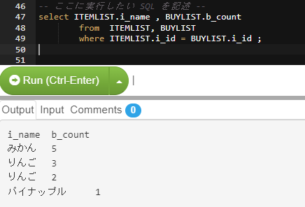
複数の表の組み合わせる(3)
テーブルの
串刺し
品目リスト(ITEMLIST)
購入リスト(BUYLIST)
i_id | i_name | i_price
1010 | みかん | 50
1020 | りんご | 100
1022 | パイナップル | 1000
i_id | u_id | b_date | b_count
1010 | 10001 | 2021-11-01 | 5
1020 | 10001 | 2021-11-01 | 3
1020 | 20002 | 2021-10-25 | 2
1022 | 20003 | 2021-10-30 | 1
外部キーが一致している場所
select ITEMLIST.i_name , BUYLIST.b_count
from ITEMLIST, BUYLIST
where ITEMLIST.i_id = BUYLIST.i_id ;
ITEMLISTと
BUYLISTの
全ての組合せ
を作る
ITEMLIST.i_idと
BUYLIST.i_idが
同じ所だけ抽出

Slide 30
複数の表を組み合わせる(4)
練習問題
複数の検索条件では
where A and B
品目リスト(ITEMLIST)
顧客リスト(USERLIST)
i_id | i_name | i_price
1010 | みかん | 50
1020 | りんご | 100
1022 | パイナップル | 1000
u_id | u_name | u_age
10001 | とおる | 56
20002 | ともこ | 45
20003 | あゆか | 20
穴埋めしてください
((購入があった品目と日付は?))
select ITEMLIST.i_name,BUYLIST.b_date
from ______ , BUYLIST
where ______.i_id = BUYLIST.i_id;
((とおるが買い物した日付は?))
select BUYLIST.b_date
from USERLIST, ________
where USERLIST.u_id = BUYLIST.u_id
and USERLIST.u_name = "とおる" ;
購入リスト(BUYLIST)
i_id | u_id | b_date | b_count
1010 | 10001 | 2021-11-01 | 5
1020 | 10001 | 2021-11-01 | 3
1020 | 20002 | 2021-10-25 | 2
1022 | 20003 | 2021-10-30 | 1
((何を誰がいつ買いましたか?))
select ITEMLIST.i_name, USERLIST.u_name, BUYLIST.______
from ITEMLIST, USERLIST, BUYLIST
where ITEMLIST.i_id = BUYLIST.______
and USERLIST.u_id = BUYLIST.u_id ;

Slide 31
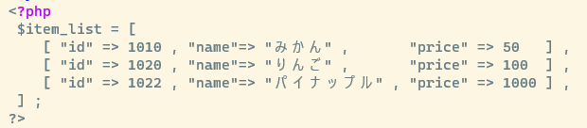
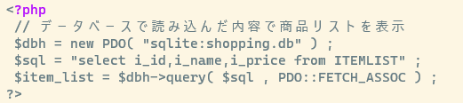
PHPの中でSQLを使う(1) sampleH.php
演習環境で
sampleH.php
をみてください
sampleD-table.php のプログラムを
データベースを参照するように修正
【 sampleD-table.php の品目の設定処理 】
【 sampleH.php はデータベースから読み込み 】

Slide 32
PHPの中でSQLを使う(2) sampleH.php
演習環境で
sampleH.php
をみてください
// PHPからSQLのデータベースに接続
$dbh = new PDO( "sqlite:shopping.db" ) ;
// 実行したいSQL命令の文字列
$sql = "select i_id, i_name, i_price from ITEMLIST ;" ;
// データベースに問い合わせ
$item_list = $dbh->query( $sql , PDO::FETCH_ASSOC ) ;
PDO::FETCH_ASSOC 形式では、以下のような結果で参照できる
[ [ "i_id"=>1010 , "i_name"=>"みかん" , "i_price"=>50 ] ,
[ "i_id"=>1020 , "i_name"=>"りんご" , "i_price"=>100 ] ,
... ]
問い合わせ以外の処理の場合は、exec(...)を使う
$dbh->exec( "insert into ... " ) ;

Slide 33
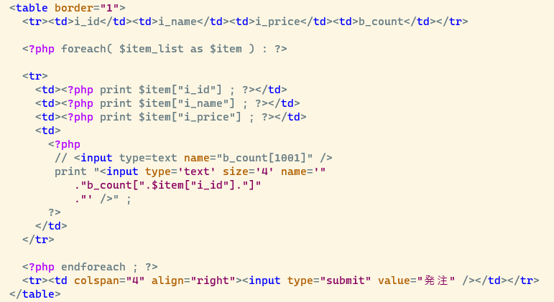
PHPの中でSQLを使う(3) sampleI.php
演習環境で
sampleI.php
をみてください
$item は 品目の連想配列
[ "i_id“ => 1010 ,
"i_name“ => "みかん" ,
"i_price"=> 50 ]
品目に対応した購入数の
<input text...>を仕込む

Slide 34
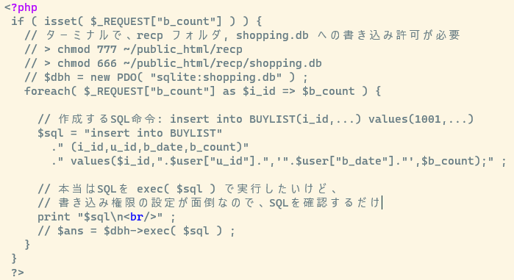
PHPの中でSQLを使う(4) sampleI.php
演習環境で
sampleI.php
をみてください

Slide 35
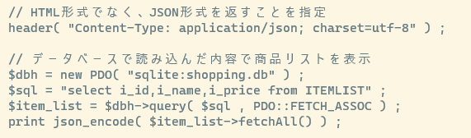

JavaScript のフロントエンドと
PHP のバックエンドの組み合わせ(1)
演習環境で
sampleJ.php
をみてください
PHPで生成したWebページだけでは、
表示を細かく制御できない。
JavaScript でフロントエンド(見栄えの制御)
PHP でデータベースのやり取り→バックエンド
JavaScript に、JSON形式でSQLのデータを渡す
PHPプログラム

Slide 36
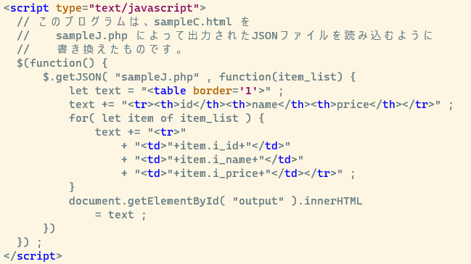
JavaScript のフロントエンドと
PHP のバックエンドの組み合わせ(2)
演習環境で
sampleK.html
をみてください
JSON形式で
品目リストを返す
PHP に変更
ITEMLISTの
属性名に変更

Slide 37
まとめ
PHPは、HTMLの中にサーバで動くプログラムを記述
<?php print $item ; ?>
簡単なしくみで、ブラウザでの入力を扱える
PHPは、値の保存にデータベースシステムが必要
SQLは、データベースに命令するための言語
select * from ITEMLIST
where i_price >= 100 ;
複数の表を組み合わせたデータを取り出せる
PHPとSQLを組み合わせて使う

